Slide 1
Análisis y Predicción del Rendimiento Académico Un Enfoque Integrado con Power BI, ArcGIS y Machine Learning
Participantes:
Garry Minhuey
Anabella Minhuey
Edwin Allcahuaman

Slide 2
TABLA DE CONTENIDOS
01
02
03
Objetivo del Proyecto
Analisis en Power BI y ArcGIS
Modelo de ML
04
Conclusiones

Slide 3
01
Objetivo del Proyecto

Slide 4
1. Objetivo del Proyecto
El objetivo de este proyecto es analizar el rendimiento académico de los estudiantes de la Universidad Nacional de Ingeniería (UNI) utilizando tres enfoques complementarios: análisis visual con Power BI, mapa de ArcGIS y modelado predictivo con machine learning. El propósito es obtener una comprensión integral del desempeño estudiantil, identificar patrones y tendencias, y predecir el número total de períodos en los que un estudiante se matriculará en la universidad.
Datos Utilizados
La base de datos proviene de: https://www.datosabiertos.gob.pe/dataset/alumnos-matriculados-en-la-universidad-nacional-de-ingenier%C3%ADa-uni
Los archivos CSV, utilizados (limpiados, filtrados y con columnas adicionales), se encuentran en:
https://github.com/Garry-Minhuey/Proyecto_Datos_Abiertos
Para este análisis, se han considerado los alumnos matriculados desde el 2016-I hasta 2019-II. Este período se seleccionó bajo la premisa de que los estudiantes de estos años deberían haber tenido tiempo suficiente para completar sus estudios.

Slide 5
02
Analisis en POWER BI y ArcGIS

Slide 6
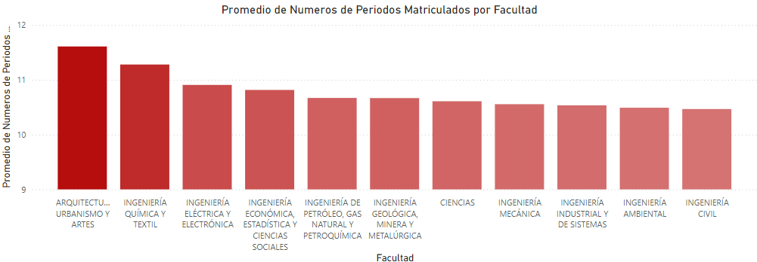
2. Análisis en POWER BI y ArcGIS
2.1. Gráfico de Columnas Apiladas (Power BI)
Descripción: Este gráfico muestra el promedio de períodos matriculados por facultad.
Eje X: Facultad.
Eje Y: Promedio del número de periodos matriculados
Observaciones:
La facultad con el mayor promedio de períodos matriculados es la Facultad de Arquitectura, Urbanismo y Artes, con un promedio de 11.61 períodos.
En contraste, la Facultad de Ingeniería Civil tiene el promedio más bajo, con 10.47 períodos matriculados.
Objetivo: Este gráfico permite identificar variaciones entre facultades, lo que puede sugerir diferencias en la estructura académica o en el rendimiento de los estudiantes.

Slide 7
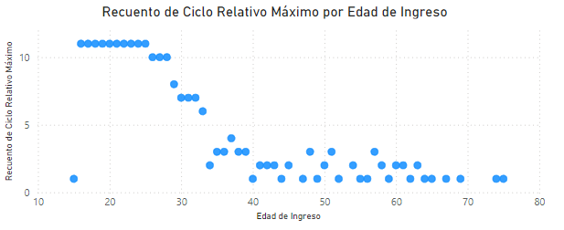
2. Análisis en POWER BI y ArcGIS
2.2. Gráfico de Dispersión (Power BI)
Descripción: Este gráfico explora la relación entre la edad de ingreso de los estudiantes y el ciclo relativo máximo alcanzado.
Eje X: Edad de ingreso.
Eje Y: Recuento del ciclo máximo alcanzado
Observaciones:
Se observa que el ciclo relativo máximo de 11 es generalmente alcanzado por estudiantes que ingresaron a la universidad con edades comprendidas entre los 16 y 25 años.
Esto sugiere que los estudiantes más jóvenes tienden a alcanzar un mayor progreso académico en términos de ciclos completados.
Objetivo: Investigar si la edad de ingreso tiene alguna influencia en el ciclo máximo alcanzado. Este análisis ayuda a comprender si la edad afecta la rapidez o el éxito en completar los ciclos académicos.

Slide 8
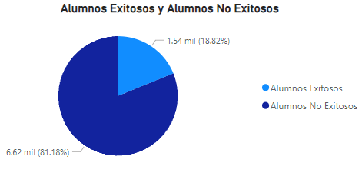
2. Análisis en POWER BI y ArcGIS
2.3. Gráfico Circular (Power BI)
Descripción: Este gráfico circular ilustra la proporción de estudiantes exitosos frente a los no exitosos.
Valores:
Alumnos Exitosos: Estudiantes con ciclo relativo máximo igual a 10 u 11 y con 10 períodos matriculados.
Alumnos No Exitosos: Estudiantes que no cumplen con las condiciones de éxito.
Observaciones:
Los alumnos exitosos representan solo el 18.82% del total de estudiantes, lo que indica que una minoría logra completar los períodos matriculados dentro de los ciclos considerados exitosos.
Objetivo: Este gráfico resalta visualmente la proporción de éxito estudiantil en la universidad, lo que puede ayudar a identificar posibles áreas de mejora en términos de apoyo académico o estructural.

Slide 9
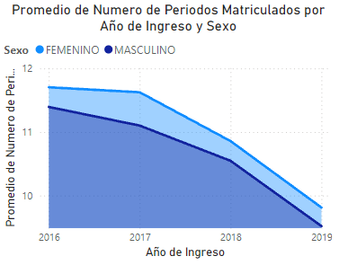
2. Análisis en POWER BI y ArcGIS
2.4. Gráfico de Áreas (Power BI)
Descripción: Este gráfico de áreas muestra la evolución del promedio de períodos matriculados a lo largo de los años, desglosado por sexo.
Eje X: Año de período de ingreso
Eje Y: Promedio de numero de periodos matriculados
Leyenda: Sexo
Observaciones:
Se observa que el área correspondiente al sexo femenino está por encima del masculino, lo que indica que las mujeres tienden a matricularse en un mayor número de períodos en promedio.
Objetivo: Analizar cómo ha evolucionado el promedio de períodos matriculados a lo largo del tiempo y si existen diferencias significativas entre hombres y mujeres. Este análisis puede arrojar luz sobre posibles diferencias en el rendimiento académico según el género.

Slide 10
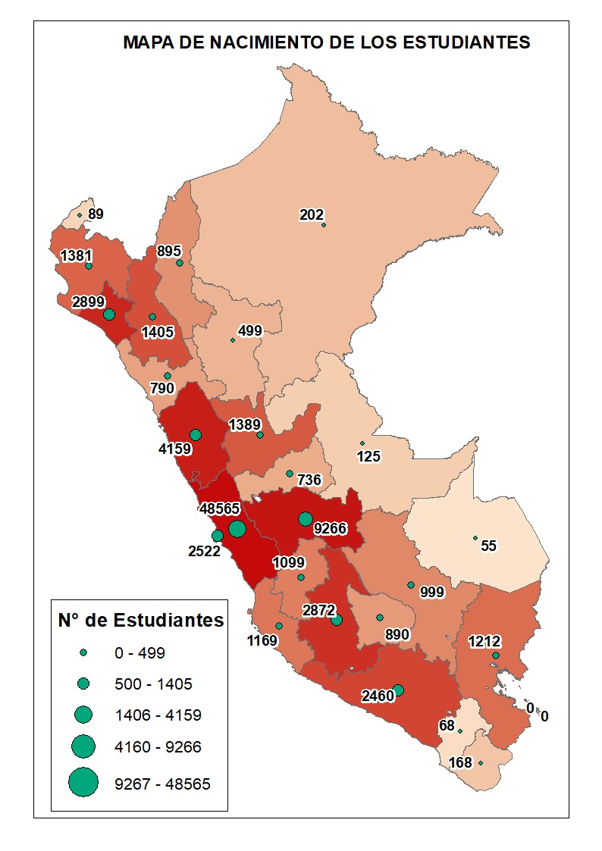
2. Análisis en POWER BI y ArcGIS
2.5 Análisis Geoespacial (ArcGIS)
Resultados
Utilizando ArcGIS, se analizaron los lugares de origen de los estudiantes que ingresaron a la universidad entre 2016 y 2019, con un total de 8155 estudiantes.
Se identificó que los distritos con mayor cantidad de migrantes provienen principalmente de las regiones de Áncash y Junín, con un rango de 4180 a 48560 alumnos.
En menor porcentaje, se observó la migración desde Puerto Maldonado y Moquegua.
Este análisis destaca la influencia de la migración interna en el acceso a la educación superior y su posible relación con los períodos de matrícula, sugiriendo que los estudiantes de estas regiones juegan un papel importante en la población estudiantil de la UNI.

Slide 11
03
Machine Learning

Slide 12
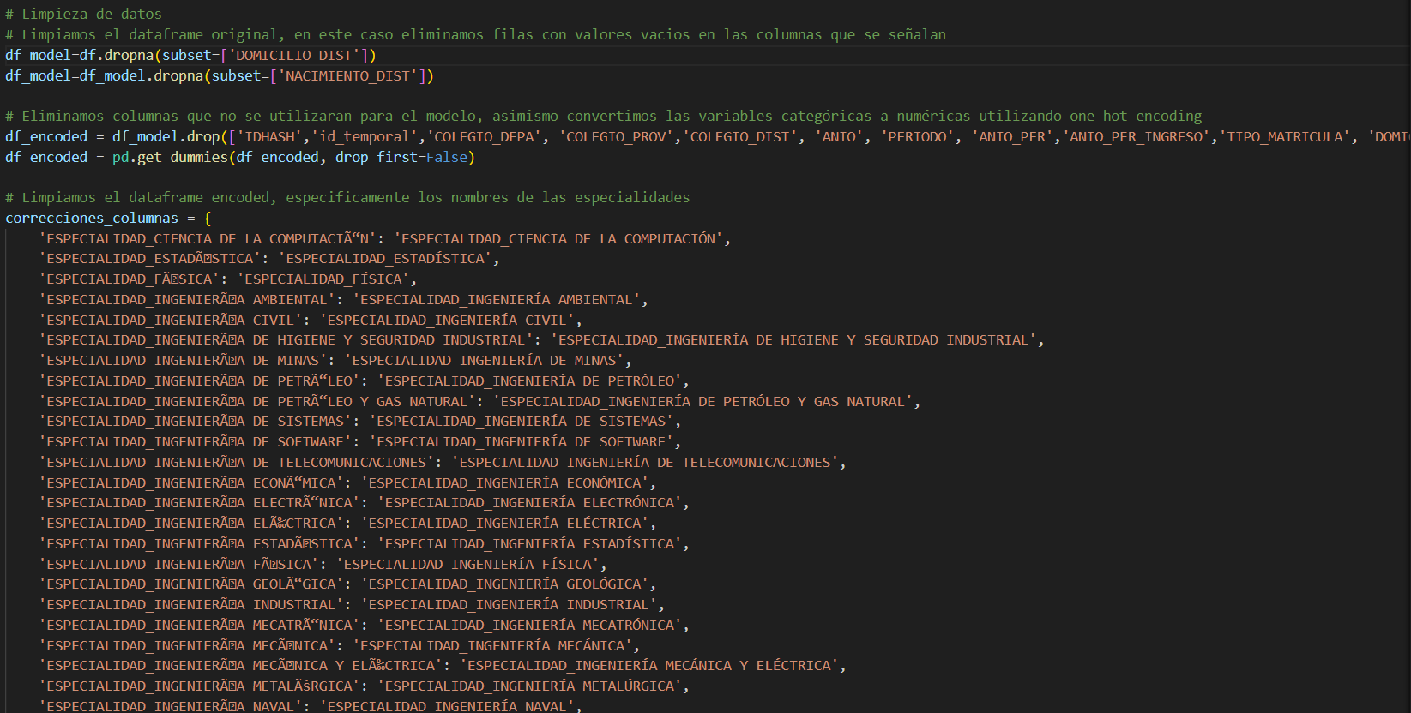
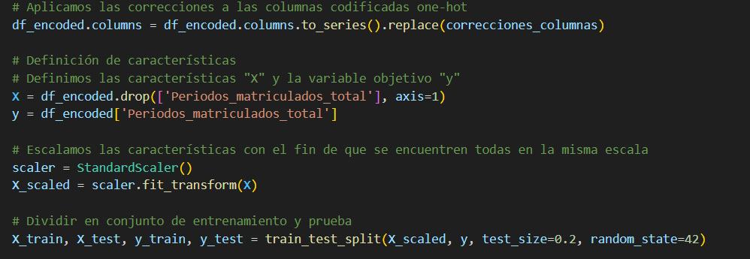
3. Machine Learning
Se aplicó un modelo de Machine Learning para predecir el número total de períodos en los que un estudiante se matriculará en base a diversas características demográficas y académicas. El modelo implementado es una red neuronal profunda utilizando TensorFlow
3.1 Preparación de Datos
El conjunto de datos se procesó siguiendo los siguientes pasos:
Limpieza de datos: Se eliminaron las filas con valores faltantes en las columnas DOMICILIO_DIST y NACIMIENTO_DIST.
Transformación de variables categóricas: Utilizamos el método de one-hot encoding para convertir variables categóricas como SEXO, MODALIDAD y ESPECIALIDAD en variables numéricas.
Escalado de características: Se empleó el escalador StandardScaler para asegurar que las variables numéricas estuvieran en la misma escala, facilitando el entrenamiento del modelo.

Slide 13
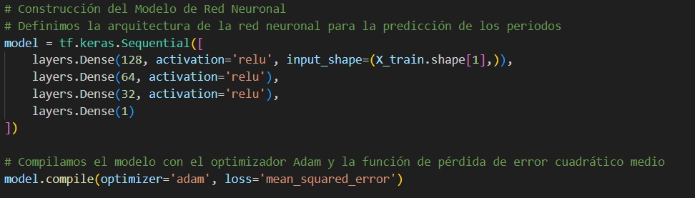
3. Machine Learning
3.2 Arquitectura del Modelo
El modelo de red neuronal profunda fue diseñado con las siguientes capas:
Capa de entrada: 128 neuronas con activación ReLU.
Capas intermedias: Dos capas ocultas de 64 y 32 neuronas, respectivamente, ambas con activación ReLU.
Capa de salida: 1 neurona para predecir el número total de períodos matriculados.
El modelo fue compilado usando el optimizador Adam y la función de pérdida de error cuadrático medio (MSE).

Slide 14
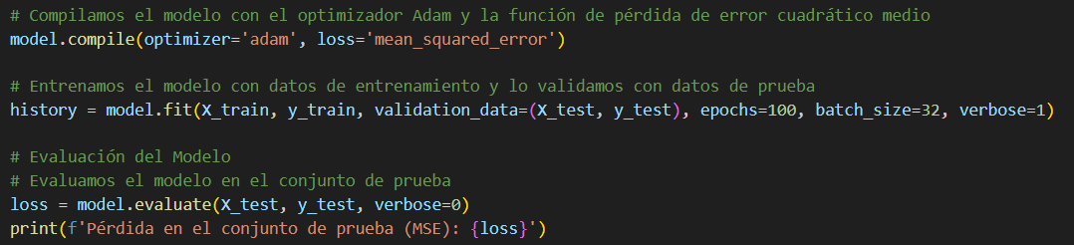
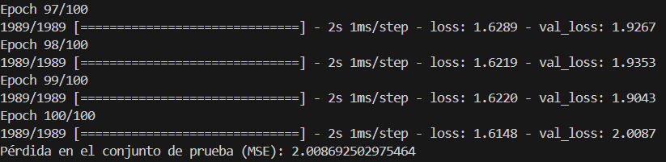
3. Machine Learning
3.3 Arquitectura del Modelo
El modelo se entrenó con un conjunto de datos de entrenamiento y se validó con un conjunto de prueba. Los parámetros principales del entrenamiento fueron:
Épocas: 100
Tamaño de lote (batch size): 32
Conjunto de prueba: 20% de los datos totales.
Después del entrenamiento, el modelo alcanzó una pérdida de MSE de 2.008 en el conjunto de prueba, indicando que las predicciones se acercan razonablemente bien a los valores reales.

Slide 15
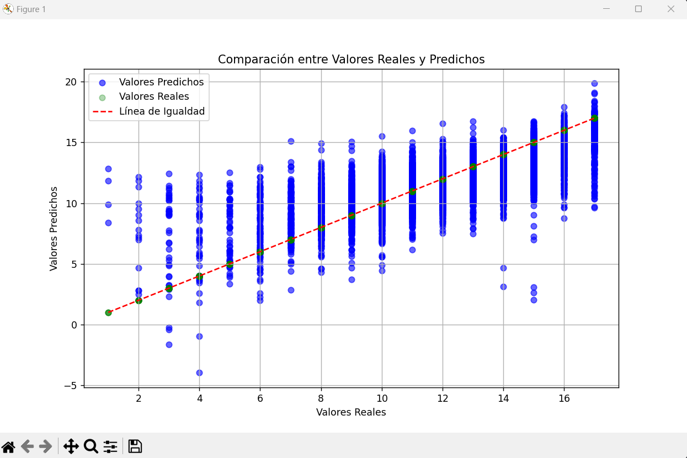
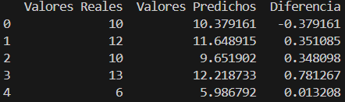
3. Machine Learning
3.4 Resultados de la Evaluación
Para evaluar el rendimiento del modelo, se compararon las predicciones con los valores reales de períodos matriculados:
Gráfico de dispersión:
Se generó un gráfico que muestra la relación entre los valores reales y los predichos, con una línea de igualdad que ilustra el ajuste del modelo.
Algunos valores concretos:
El análisis de las diferencias entre las predicciones y los valores reales permitió observar que, aunque el modelo sigue una tendencia precisa, existen algunas desviaciones.

Slide 16
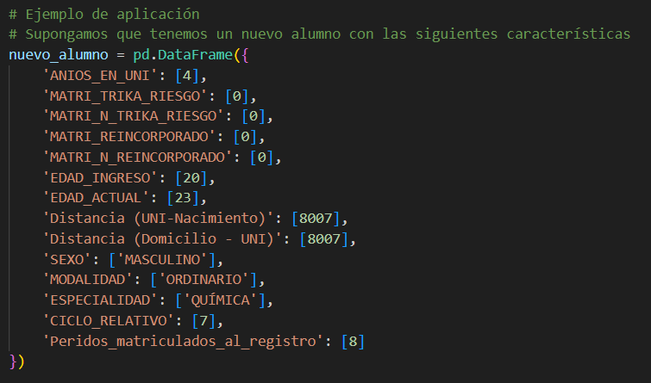

3. Machine Learning
3.5 Ejemplo de aplicación
Para ilustrar cómo se puede aplicar el modelo, se utilizó un ejemplo de un estudiante con las siguientes características:
Años en la UNI: 4 años
Edad de ingreso: 20 años
Edad actual: 23 años
Distancia de la UNI al lugar de nacimiento: 8007 metros
Distancia del Domicilio a la UNI: 8007 metros
Sexo: Masculino
Modalidad: Ordinario
Especialidad: Química
Ciclo relativo: 7
Número de períodos matriculados hasta el registro: 8
Tras aplicar el modelo, se predijo que este estudiante se matriculará en un total de 13 períodos.

Slide 17
Conclusiones
La combinación de Power BI, ArcGIS y machine learning proporcionó una comprensión multidimensional del rendimiento académico en la Universidad Nacional de Ingeniería (UNI). Power BI permitió analizar y visualizar patrones en la duración de los estudios, ArcGIS ofreció una visión de las características geográficas de los estudiantes, y el modelo predictivo brindó herramientas para anticipar el comportamiento futuro de matrícula. Juntas, estas herramientas ofrecieron una visión integral de los factores que afectan el desempeño estudiantil.
El análisis en ArcGIS reveló que la mayoría de los estudiantes migrantes provienen de departamentos lejanos como Áncash y Junín, mientras que áreas más cercanas tienen menor representación. Esta información es relevante al relacionarla con las distancias consideradas en el modelo de machine learning, como la distancia entre el domicilio y la universidad. Los resultados del modelo indicaron que estas distancias pueden influir en el número total de períodos matriculados
El análisis mostró variaciones significativas en el rendimiento académico entre facultades y grupos de edad. El modelo predictivo logró predecir de manera efectiva el número total de períodos en los que un estudiante se matriculará

Slide 18
Gracias!

